Slide 1
Восьме листопада
Класна робота
Часи дієслова.
Минулий час

Slide 2
Сьогодні на уроці ти…
поглибиш знання про часи дієслова;
дізнаєшся про минулий час;
навчишся розрізняти часи дієслів;
навчишся утворювати дієслова минулого часу.

Slide 3
Пригадай
Дієслово –це…
самостійна частина мови, що означає дію або стан предмета і відповідає на питання що робити? що зробити?
Форми дієслова…
-неозначена форма(інфінітив);
-особова форма;
-безособова форма на –но, -то;
-дієприкметник;
-дієприслівник.
Вид дієслів…
доконаний та недоконаний

Slide 4
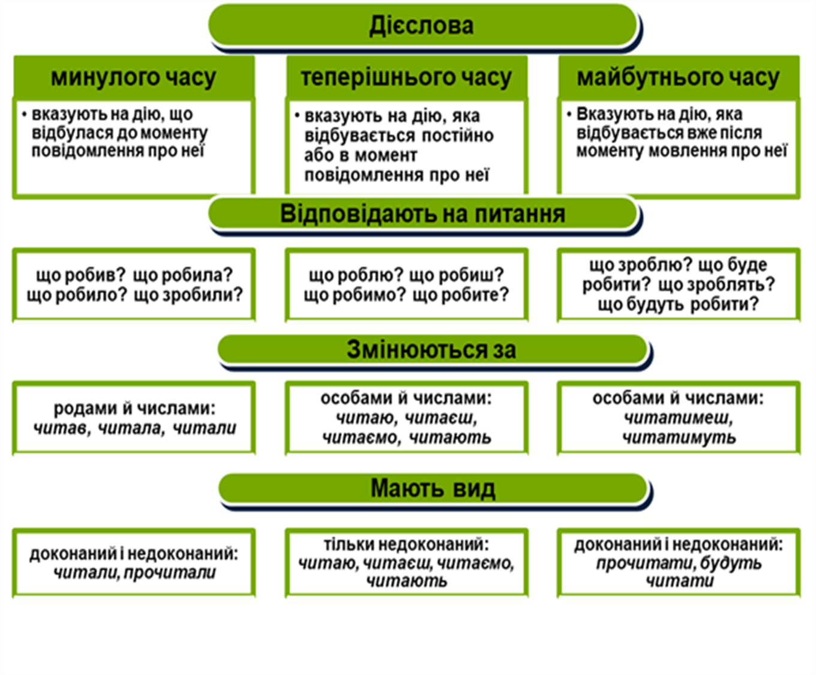

Slide 5
Запиши дієслова у три колонки: а) у минулому часі; б) у теперішньому часі; в) у майбутньому часі.
Здаю, співала, допоміг, збережемо, показуємо, нестиму, здогадувався, лікував, оздоблять, стримують, літає, одужаєш, обділили, плетуть, снідала, пишалося, рушатимеш, дарую, ошукають, підтримуватиму, ойкнув.
Якщо ти правильно виконав завдання, то з других букв
записаних дієслів складеться закінчення вислову
давньоримського мислителя Цицерона:
«Дім, у якому немає книжок, …»

Slide 6
Дієслова минулого часу утворюються додаванням суфікса до основи інфінітива
Основа дієслова | Однина |  |  | Множина
 | Чоловічий рід | Жіночий рід | Середній рід
 | -в- | -л- | -л- | -л-
Зна-ти | Зна -в | Зна -л- а | Зна -л- о | Зна -л- и
Дума-ти | Дума -в | Дума -л- а | Дума -л- о | Дума - л -и

Slide 7
Запам`ятай!
Якщо основа інфінітива закінчується на приголосний, минулий час дієслів чоловічого роду утворюється без суфікса:
бігти-біг, нести – ніс, допомогти - допоміг

Slide 8
Спиши текст, ставлячи подані в дужках дієслова в минулому часі. Встав пропущені букви.
Нав..сні хата (ож..вати). Коли (ро..тавати) сніги, найпершими коло призьби (проб..ватися) півники, (викидати) з..лене пагін..я рута, з-під з..млі п..явся любисток. В..сна (прагнути) пр...красити хатину зелом і квітом. А коли з теплого вирію (пр..літати) ластівки і (пос..лятися) в гніздах під стріхами, тоді рідна домівка (оз..ватися)заливчастим щеб..том (За Цюпою).

